Slide 1
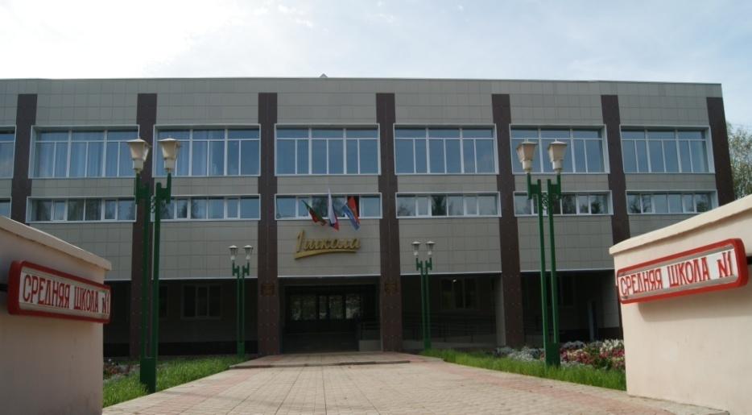
Муниципальное бюджетное общеобразовательное учреждение
средняя общеобразовательная школа №1
с углубленным изучением отдельных предметов
Бугульминского муниципального района
Республики Татарстан

Slide 2
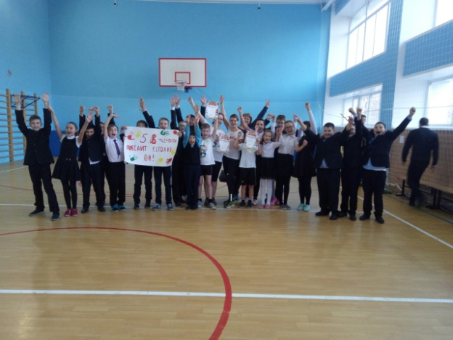
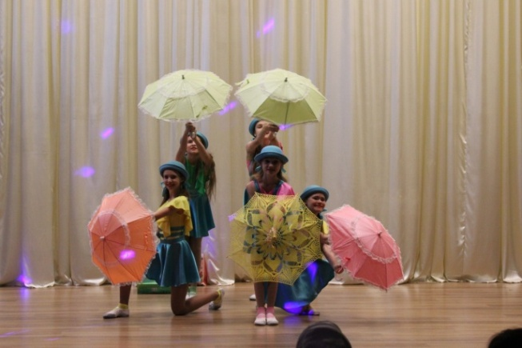
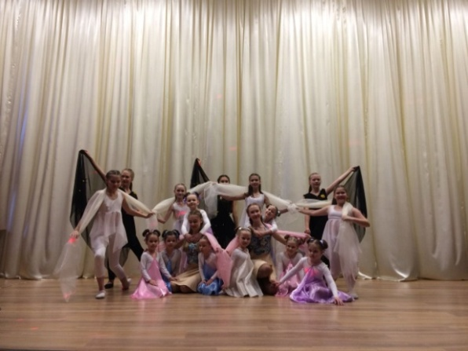
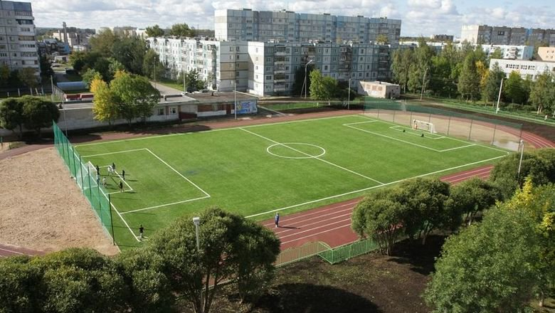
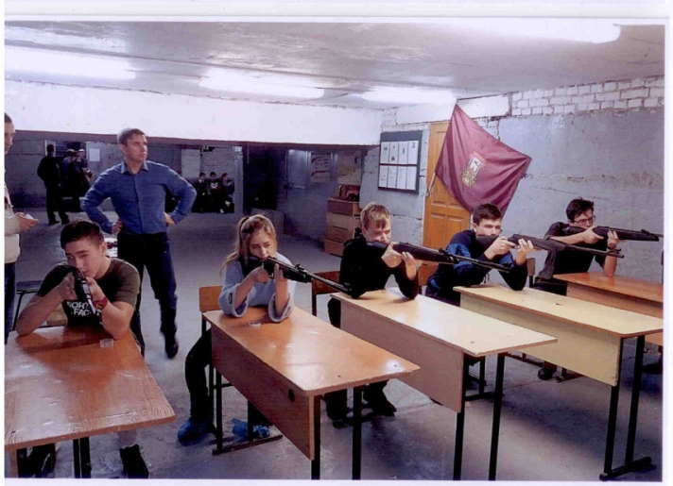
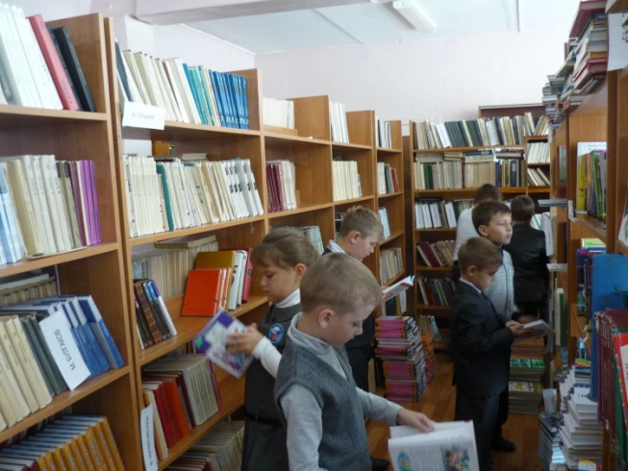
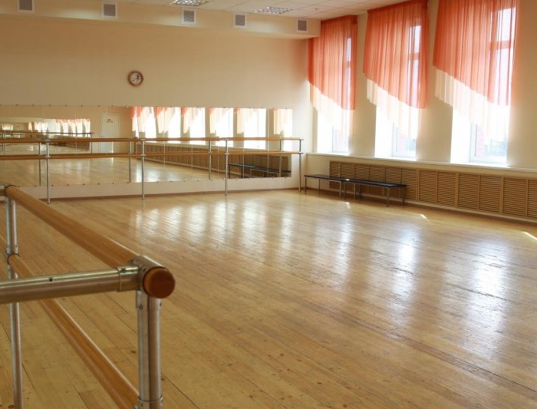
Организация внеурочной деятельности в школе

Slide 3
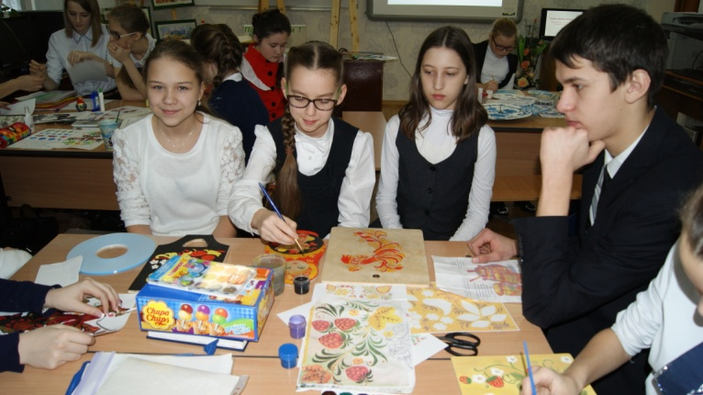
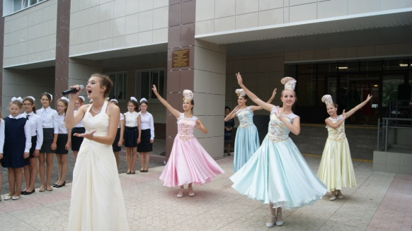
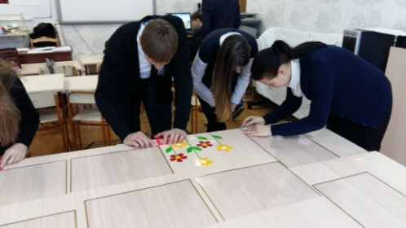
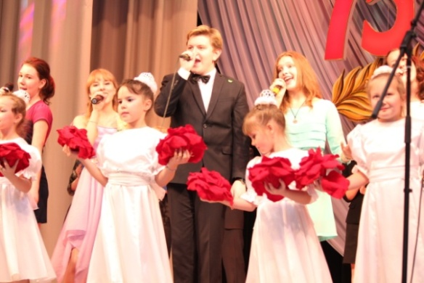
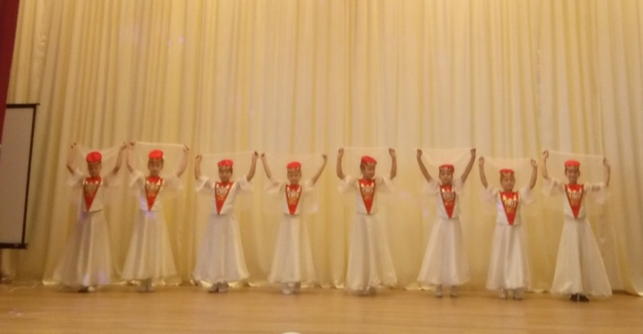
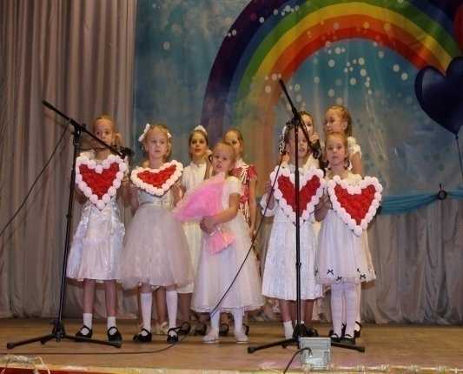
Реализация общекультурного направления
Создание условий для развития личности каждого ребенка
Раскрытие внутреннего мира ученика
Проявление эстетического вкуса
Стремление к самостоятельной творческой деятельности

Slide 4
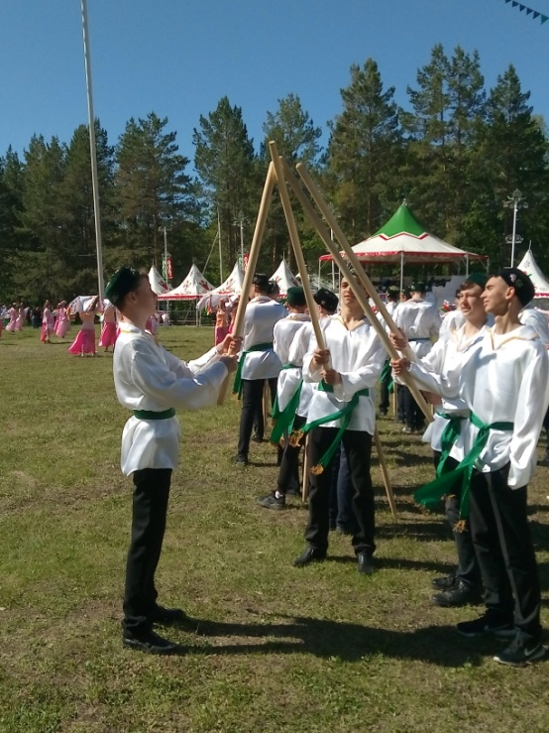
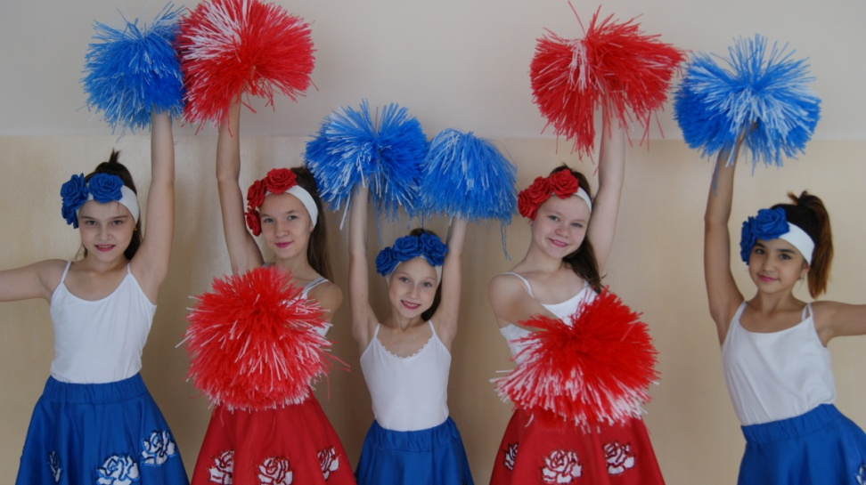
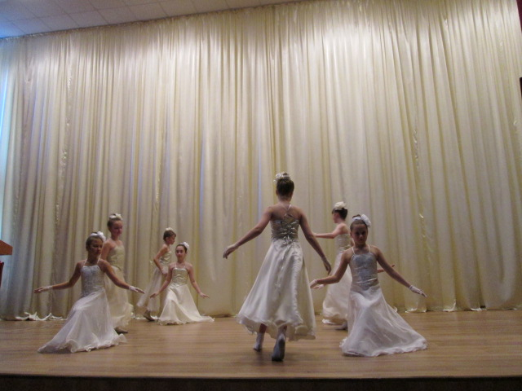
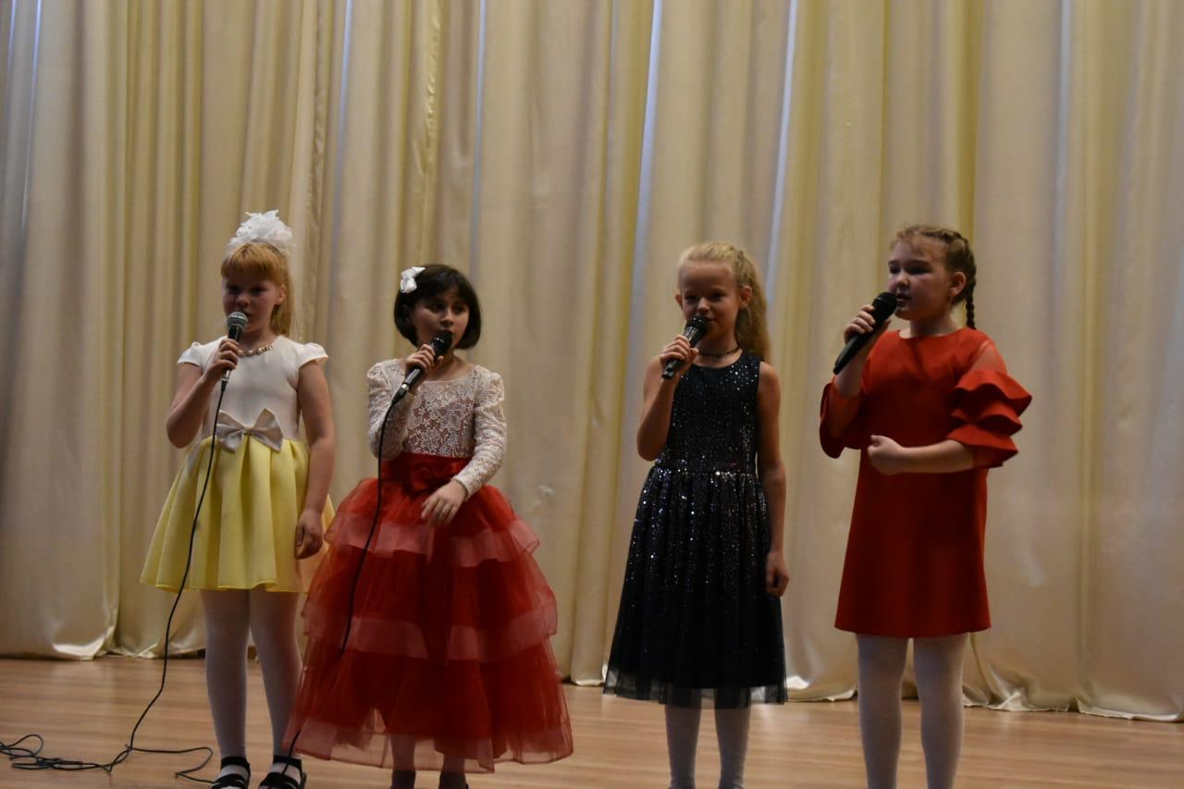
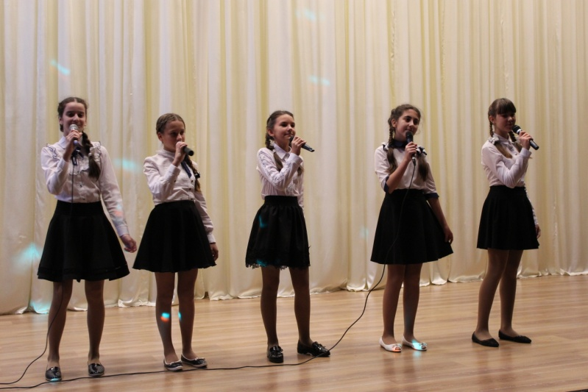

Slide 5
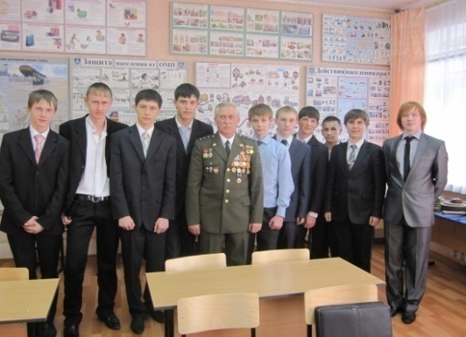

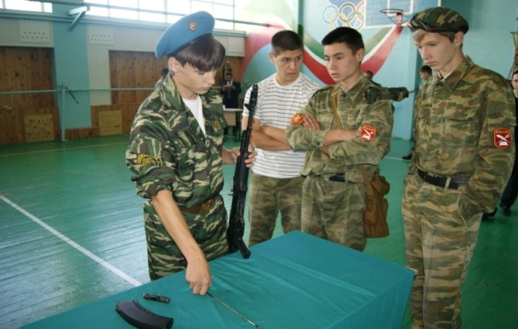
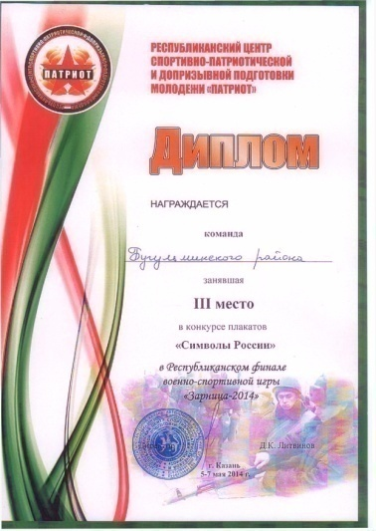
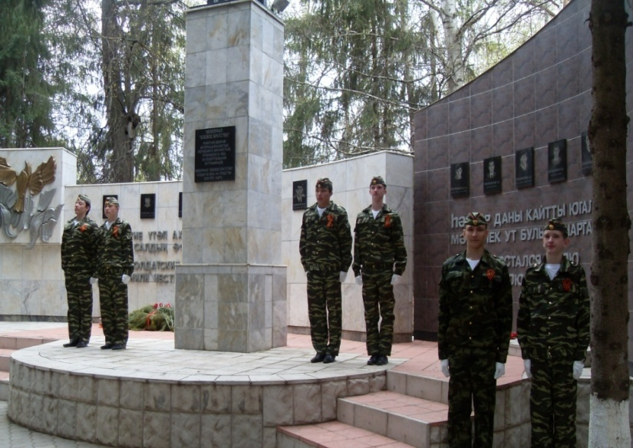
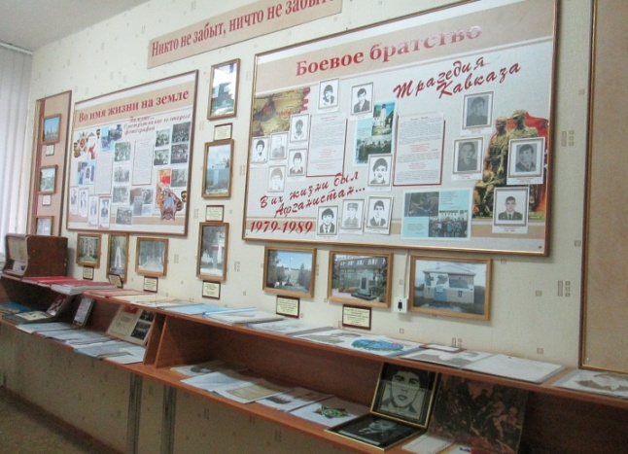
Реализация духовно - нравственного направления

Slide 6

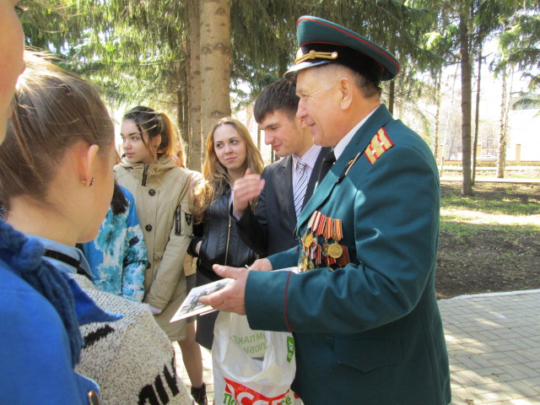
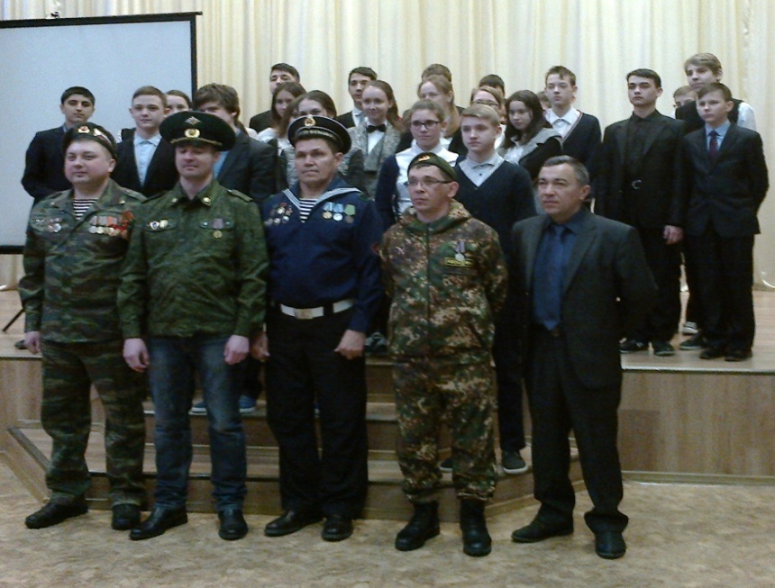
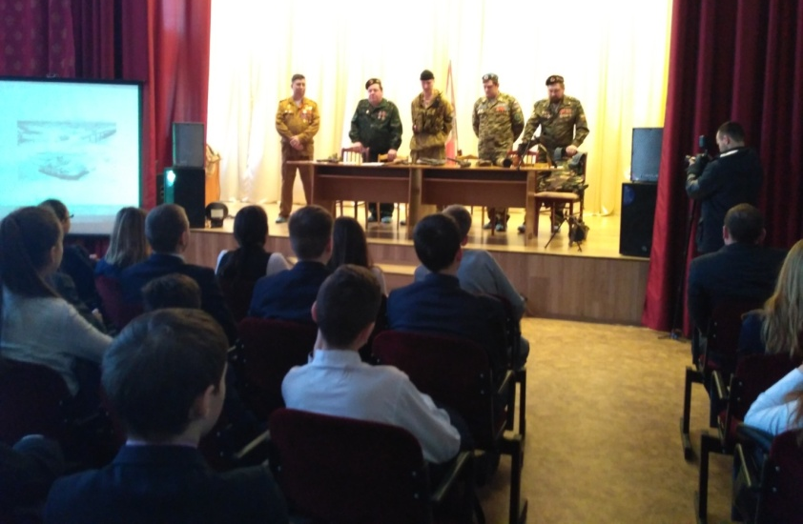
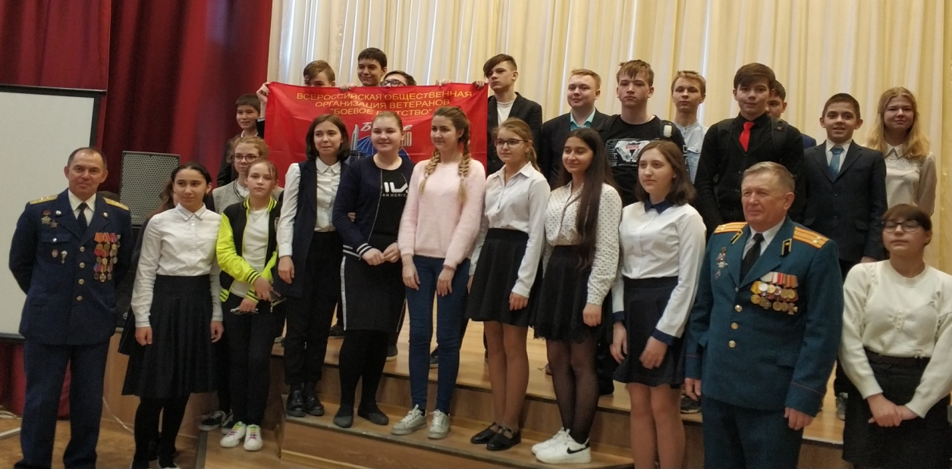
Сотрудничество с районным отделением ветеранов «Боевое братство»

Slide 7
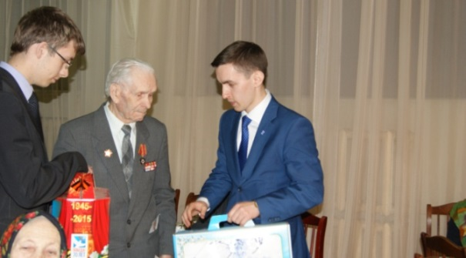
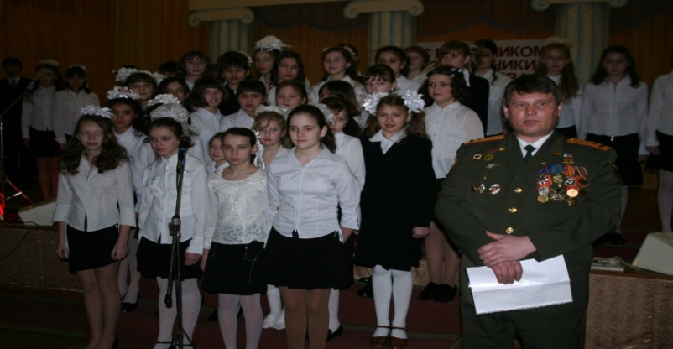
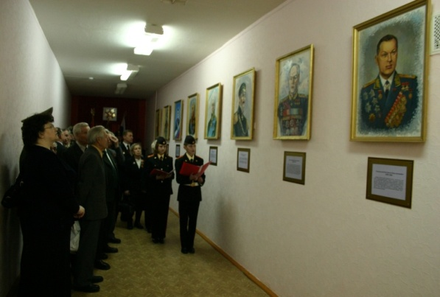
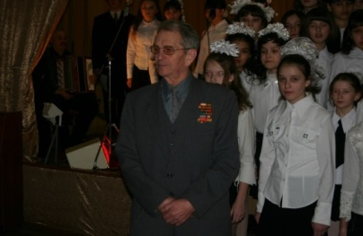
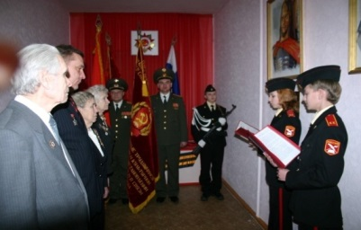
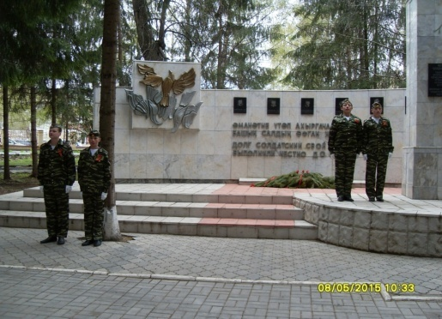
Проект «Гражданско – патриотическое воспитание школьников»

Slide 8
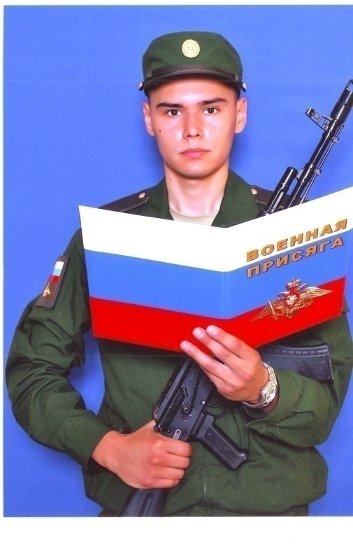
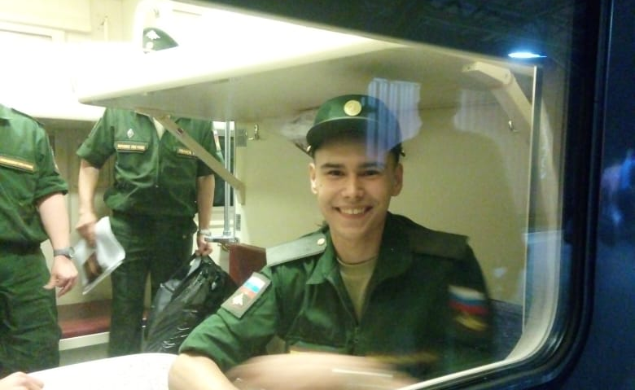
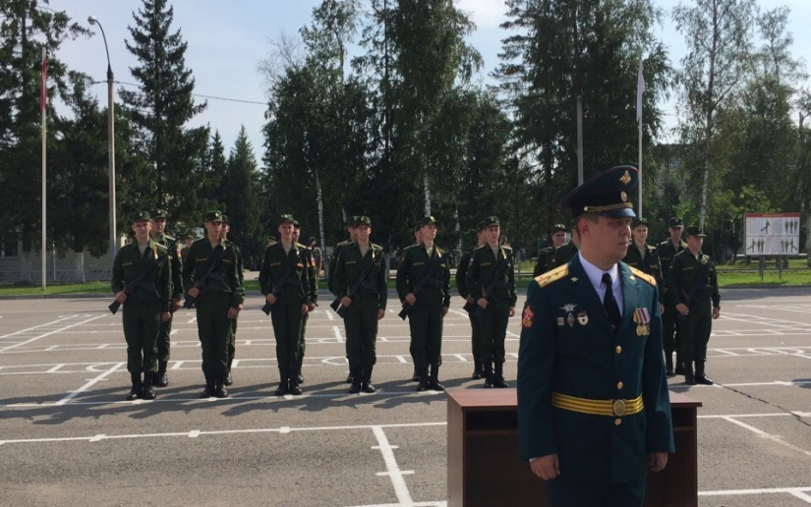
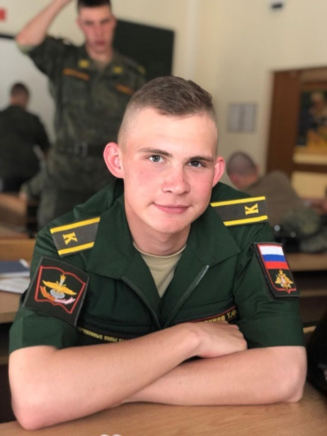
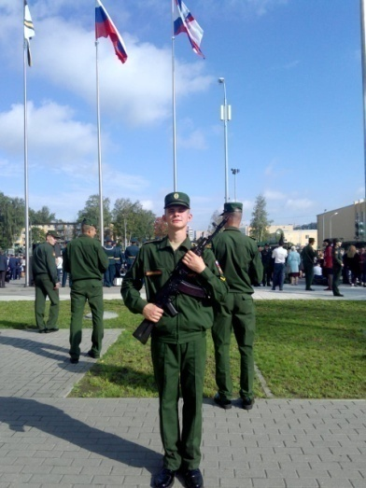
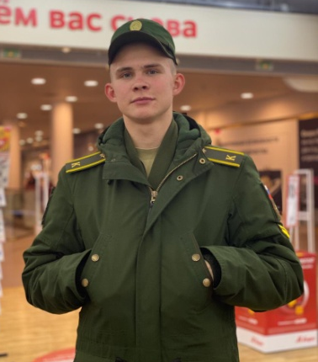
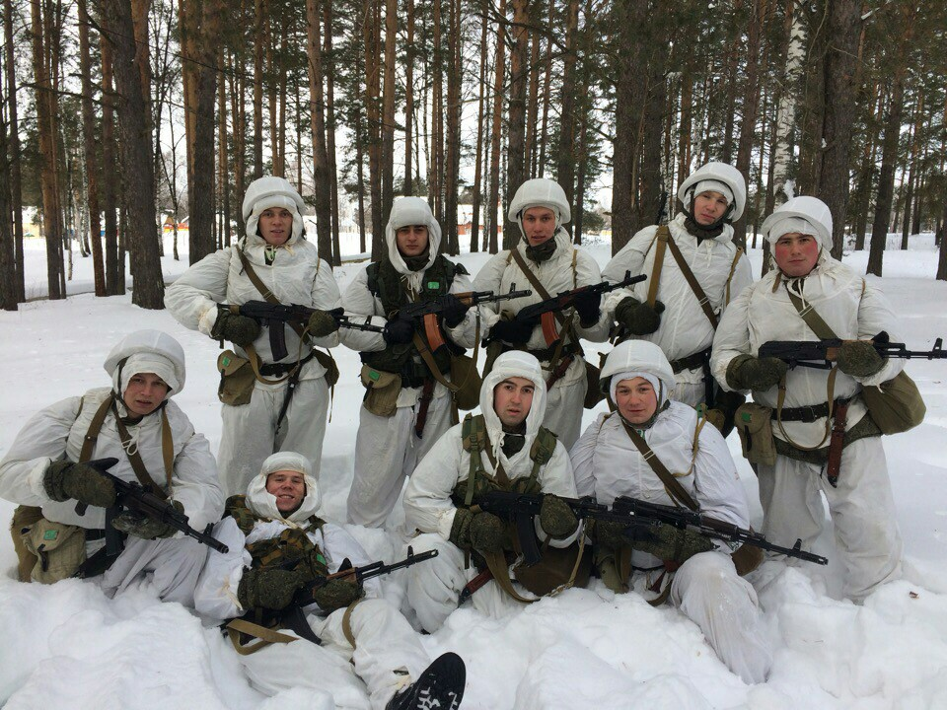
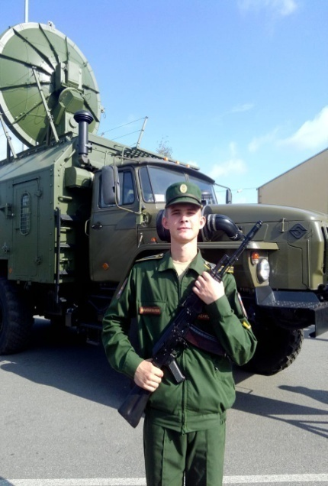
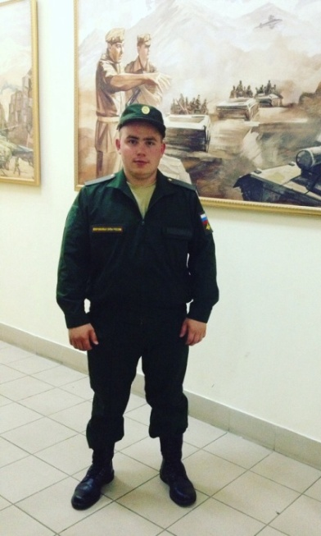
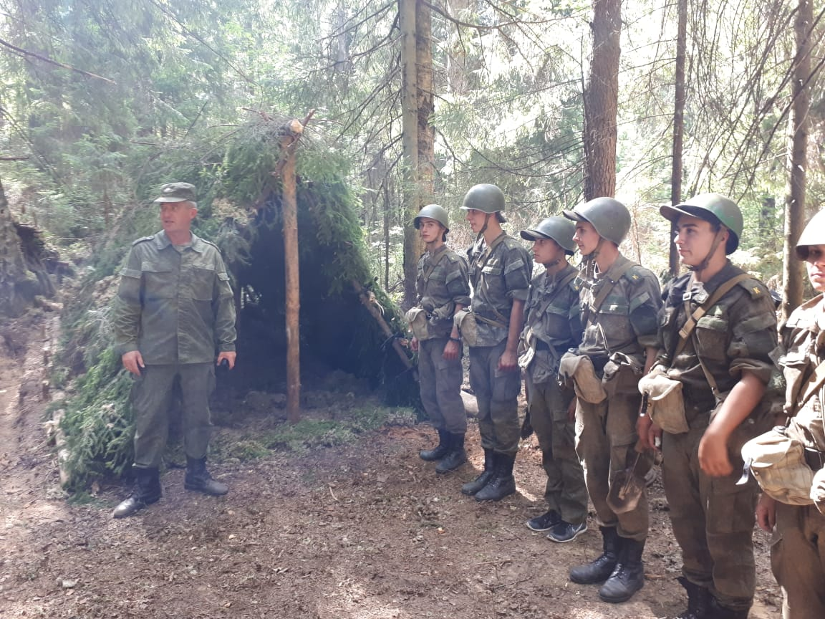

Выпускники школы на службе

Slide 9

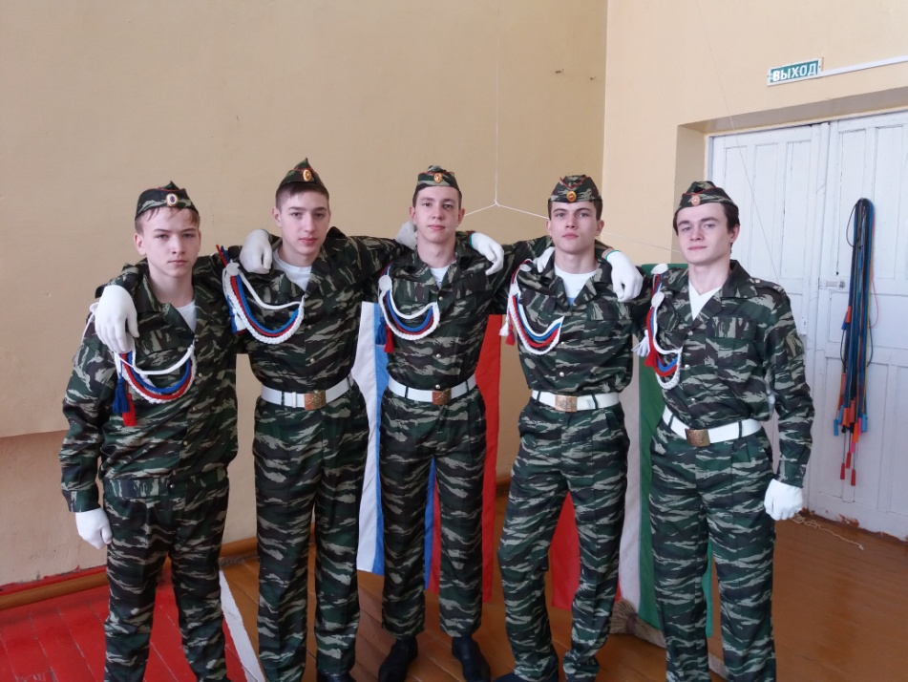
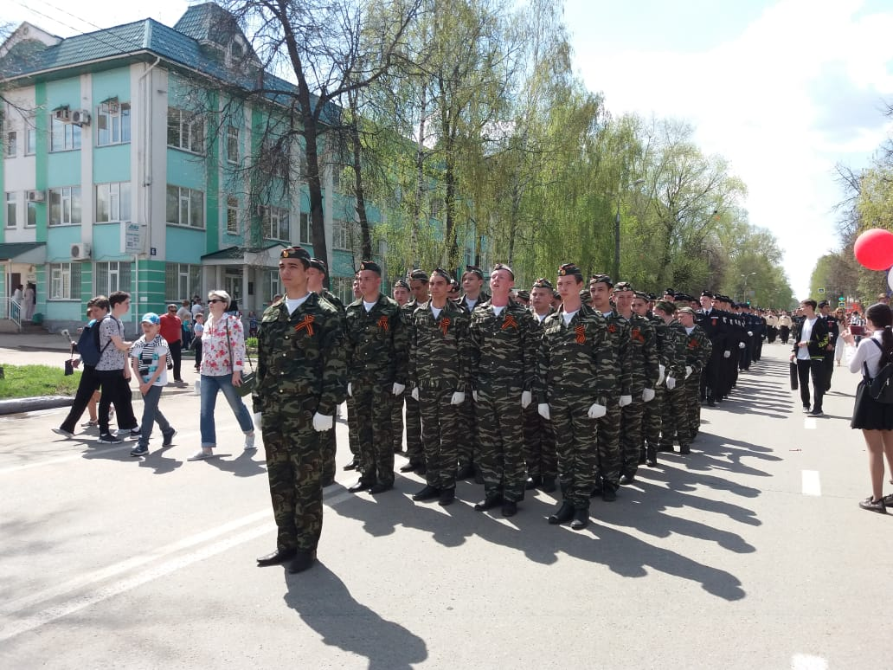
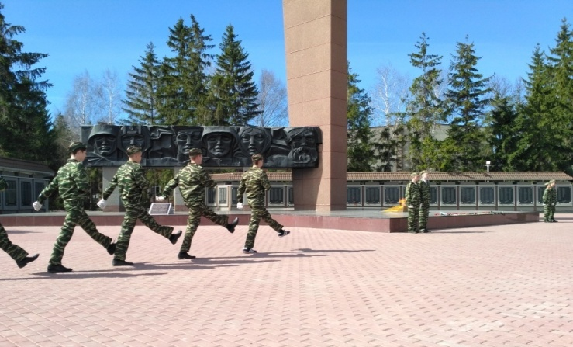
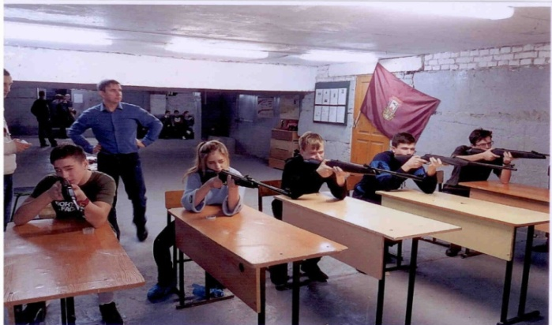
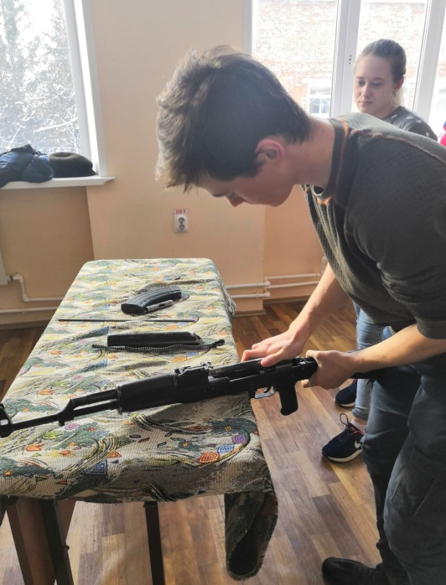

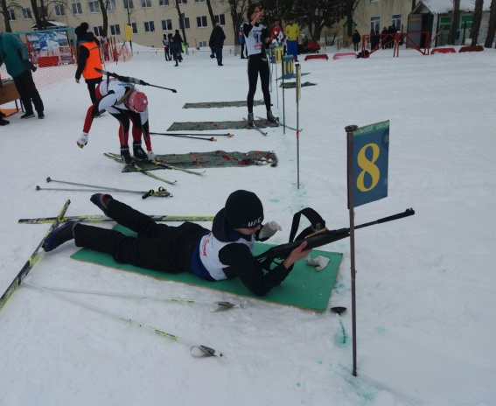
Юнармейское движение

Slide 10










Участие в соревнованиях по военно-прикладным видам спорта и военно-патриотической игре «Зарница»

Slide 11







Изучение основ военной службы
и безопасности жизнедеятельности

Slide 12







Реализация проекта «Мы живем, не забывая…»

Slide 13









Вахта памяти – шефство над памятником воинам-интернационалистам

Slide 14







Реализация проекта «Вахта памяти»

Slide 15






Организация встреч с ветеранами Великой Отечественной войны, с участниками афганской войны и с участниками боевых действий в горячих точках

Slide 16









Поисково-исследовательская работа по сбору материалов о наших земляках – Героях Советского Союза, о тружениках тыла, об истории школы, о воинах-интернационалистах.

Slide 17









Историко-краеведческая работа

Slide 18








Поисково-исследовательская деятельность

Slide 19






Реализация спортивно – оздоровительного направления
Привитие ценностей здорового образа жизни обучающимся

Slide 20








Формирование здорового образа жизни

Slide 21






Slide 22




Реализация социального направления
Овладение учащимися навыков коллективного взаимодействия и общения

Slide 23


Slide 24






